Slide 1
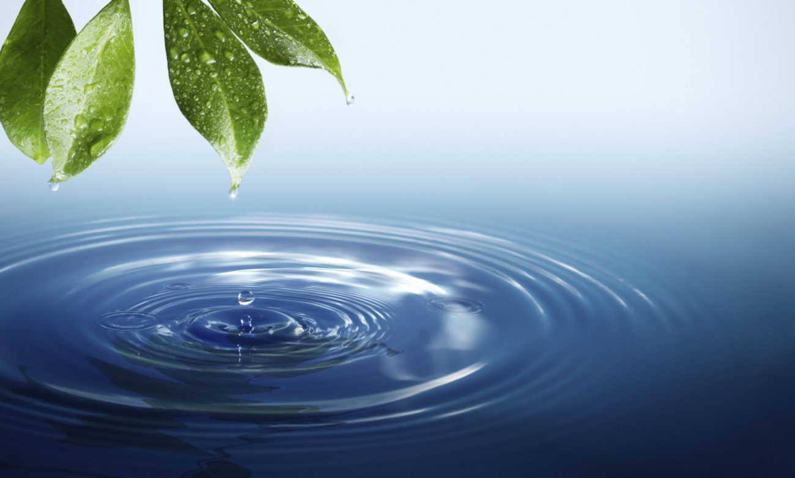
ОТКУДА И КУДА,
ДЕВАЕТСЯ ВОДА
Лиза Епифанова | 1 “а” класс

Slide 2
Вода – это основная жидкость планеты земля.
Основные запасы воды сосредоточены в мировом океане.

Slide 3
Вода – очень подвижное вещество, которое легко переходит из одного состояния в другое.

Slide 4
Под действием солнечного тепла ВОДА испаряется и переходит в газообразное состояние
В

Slide 5
Пар поднимается вверх и образует облака
В
В
В
В

Slide 6
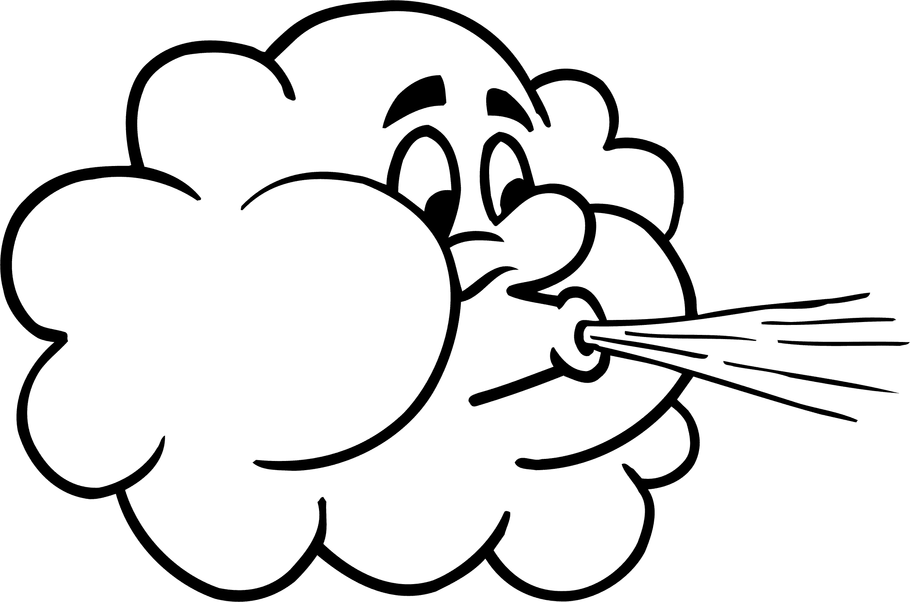
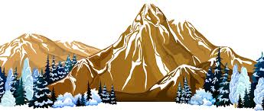
Ветер уносит облака в разные
уголки земля

Slide 7
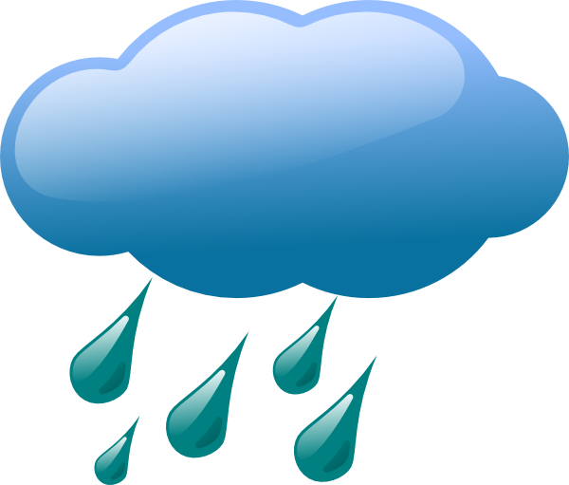
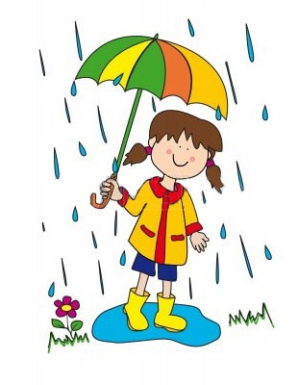
Вода попадает на землю, в реки, озера и океаны во время дождя

Slide 8
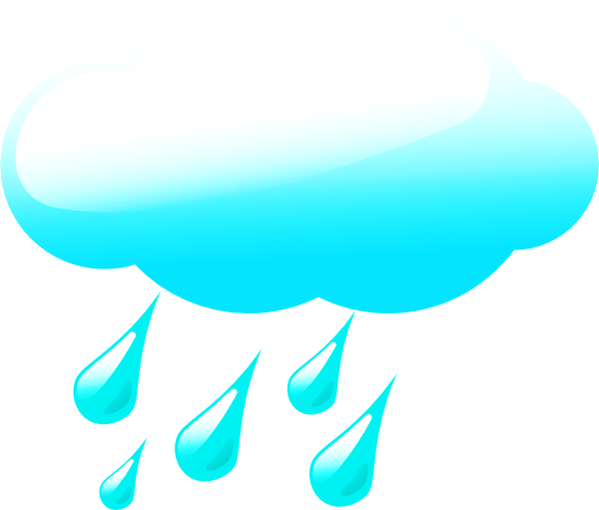
Так происходит
круговорот воды в природе

Slide 9
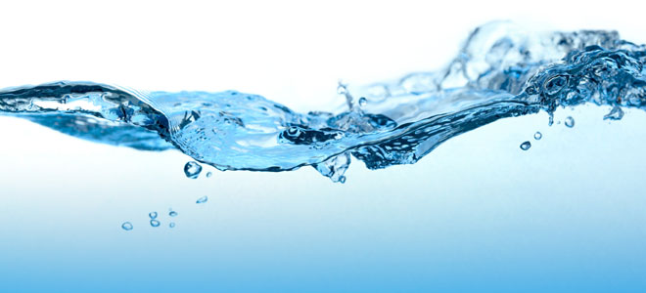
Спасибо за внимание ☺

